Slide 2
Projekt „Šafran” (The Crocus Project) namijenjen je učenicima u dobi od jedanaest do osamnaest godina. Projekt je cjelogodišnja aktivnost u koju se svake godine uključuju škole iz cijeloga svijeta.
Na opipljiv način upoznaje učenike s temom Holokausta i podiže svijest o opasnostima diskriminacije, predrasuda i nesnošljivosti.

Slide 3
Irska zaklada za obrazovanje o Holokaustu opskrbljuje škole lukovicama žutog šafrana koje se u jesen sade u znak sjećanja na milijun i pol židovske djece i tisuće druge djece koja su umrla u Holokaustu. Žuti cvjetovi podsjećaju na žute Davidove zvijezde koje su Židovi bili prisiljeni nositi pod nacističkom vlašću. Šafran cvate krajem siječnja ili početkom veljače, otprilike u vrijeme Međunarodnog dana sjećanja na Holokaust (27. siječnja).

Slide 4
OŠ Mate Lovraka Vladislavci se u školskoj godini 2012. / 2013. priključila projektu „Šafran” .

Slide 5
Sadnja lukovica – studeni 2012.

Slide 6
Žuti cvjetovi podsjećaju na žute zvijezde

Slide 7
28. siječnja je u školi održan projektni dan s temom „Holokaust”

Slide 8
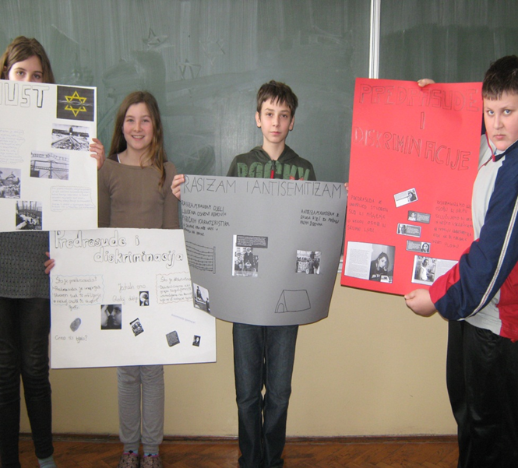

Slide 9
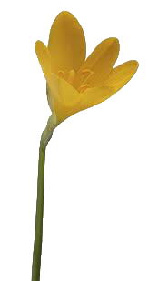
Učenici 5. – 8. razreda istraživali su sadržaje vezane za stradanja tijekom Holokausta.

Slide 10
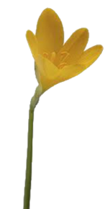
Jedna od aktivnosti bila je izrađivanje šafrana tehnikom origami

Slide 11
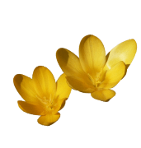
Cilj raznih tematskih radionica bio je podizati kod učenika svijest o opasnostima diskriminacije, predrasuda i nesnošljivosti.

Slide 12
U holu škole održana je prezentacija učeničkih radova

Slide 13
„Nije naš cilj da postanemo kao drugi; potrebno je da se međusobno razlikujemo, da naučimo vidjeti ljude drugačije od nas i da ih poštujemo zbog toga što su…”
(H. Hesse)

